Slide 1
SISTEMA DE GESTIÓN DE DESASTRES
Lawrence Ospina
Santiago Aguirre
Stefania Herrera
Grupo 10: La Ilustre Cofradía de Tilines
Alias:”Los Tilines”

Slide 2
Descripción General
El proyecto consiste en desarrollar un sistema para gestionar la respuesta ante desastres naturales, modelando el flujo de recursos, personas y equipos entre distintas ubicaciones afectadas. El sistema debe permitir simular la evacuación de personas, la distribución de recursos, la asignación de equipos de rescate y la gestión de rutas de transporte entre zonas afectadas.
Las ubicaciones afectadas (como ciudades, refugios y centros de ayuda) serán representadas como nodos en un grafo dirigido. Las aristas del grafo representarán las rutas de transporte entre estas ubicaciones. El sistema debe optimizar la asignación de recursos y la programación de las rutas mediante el uso de algoritmos de caminos más cortos y de distribución eficiente de recursos.

Slide 3
Características del sistema
Registro y autenticación: Los administradores podrán acceder al sistema para gestionar los recursos y las rutas.
Gestión de recursos: El sistema debe gestionar diferentes tipos de recursos (alimentos, medicinas, equipos de rescate, etc.) y su distribución a las zonas afectadas.
Planificación de evacuaciones: El sistema debe ser capaz de gestionar y priorizar las evacuaciones de personas según el nivel de urgencia de cada zona.
Asignación de equipos de rescate: Los equipos de rescate (médicos, bomberos, etc.) serán asignados a las zonas más afectadas en función de las rutas más cortas y los recursos disponibles.
Simulación de rutas de transporte: El sistema debe poder simular rutas de transporte entre las zonas afectadas y calcular las rutas más eficientes usando algoritmos de caminos más cortos.
Visualización gráfica: El sistema debe permitir visualizar un mapa interactivo de las ubicaciones y las rutas disponibles, destacando las zonas con mayor necesidad de recursos y equipos de rescate.

Slide 4
Roles del sistema
Administrador:
Gestionar los recursos disponibles (alimentos, medicinas, equipos de rescate, etc.).
Asignar recursos a las zonas afectadas.
Definir rutas de transporte entre las ubicaciones afectadas.
Generar informes sobre el estado de las zonas y los recursos.
Operador de emergencia:
Monitorear el estado de las ubicaciones afectadas y actualizar la situación en tiempo real.
Priorizar evacuaciones según la urgencia.
Coordinar la distribución de recursos entre las zonas afectadas.

Slide 5
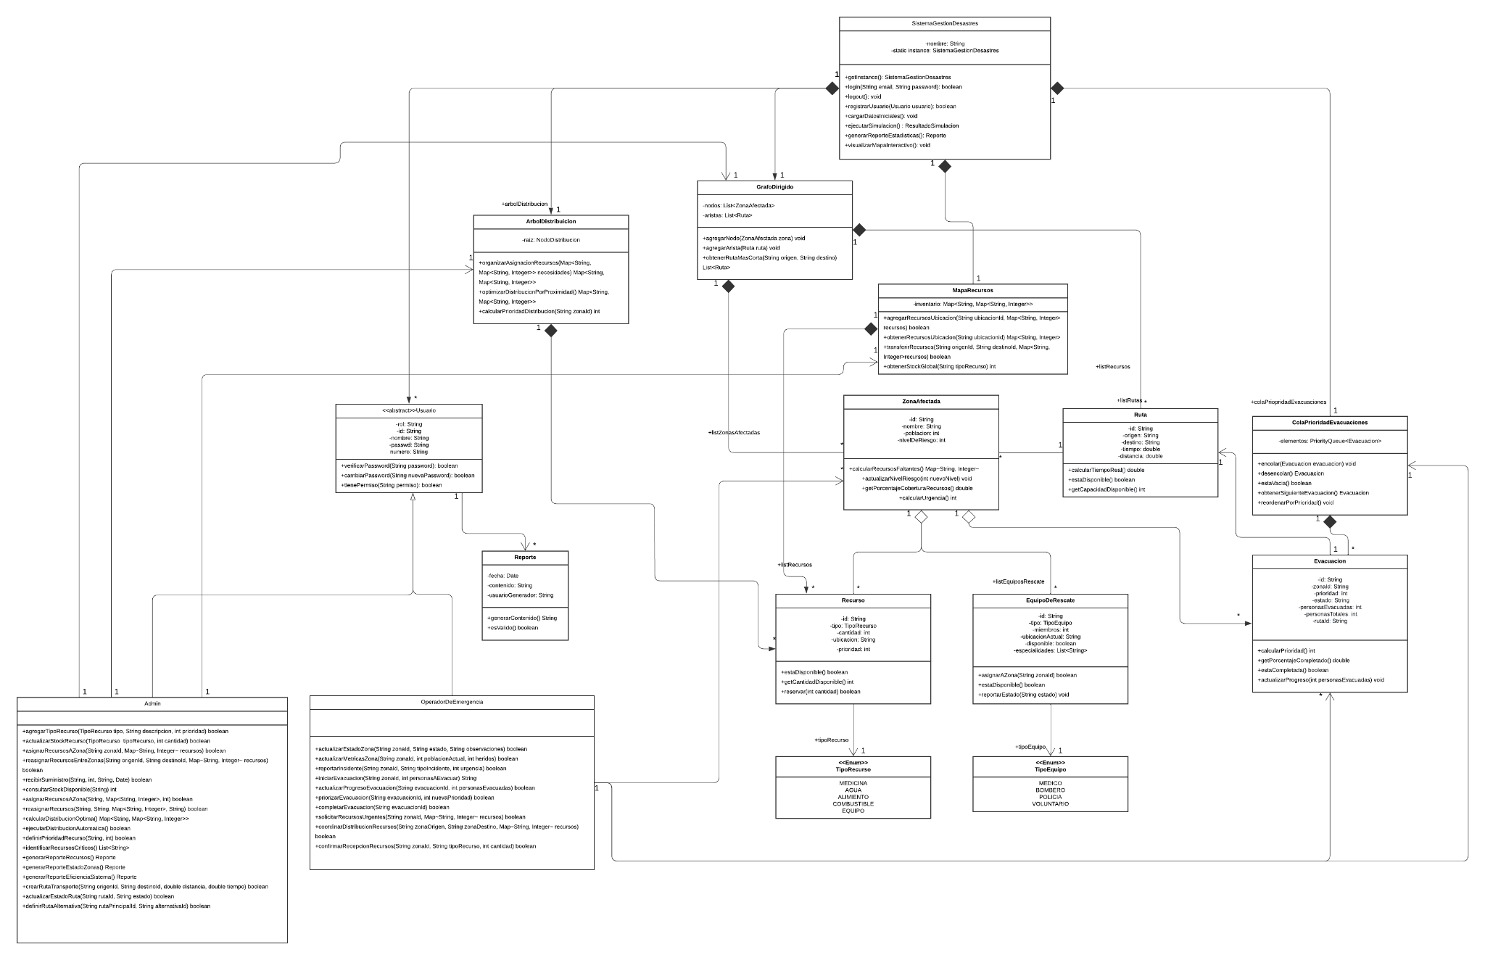
Diagrama de clases (para mejor visualización ver el pdf adjunto en el repositorio)

Slide 6
Interfaces de usuario

Slide 7
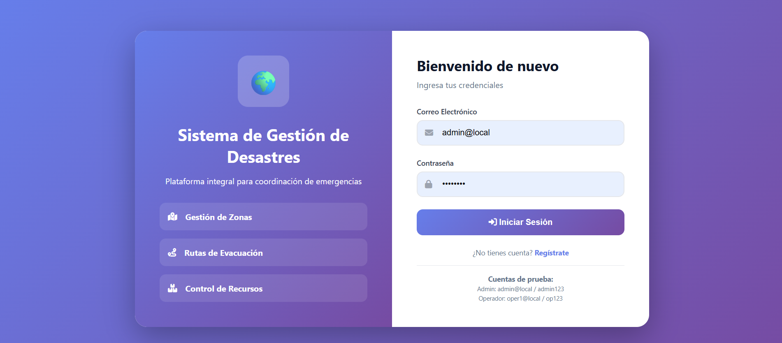
Login
Correspondiente al inicio de sesión, se debe ingresar el correo y contraseña del usuario, se validan las credenciales y dependiendo de si coinciden o no se muestra un mensaje de credenciales incorrectas o se accede al panel de control.
Cuenta con opción de registro que redirige directamente a la respectiva GUI.

Slide 8
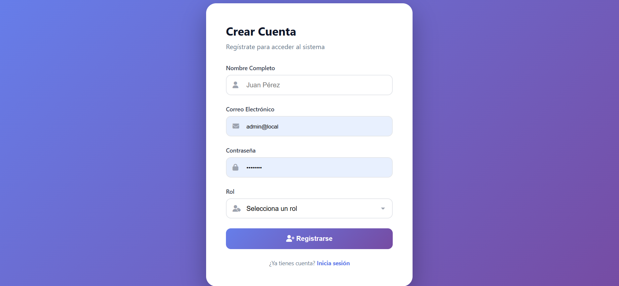
Registro
Para la creación de usuarios, se ingresa el nombre, correo y contraseña, finalmente se elige uno de los 2 roles y se hace el registro.

Slide 9
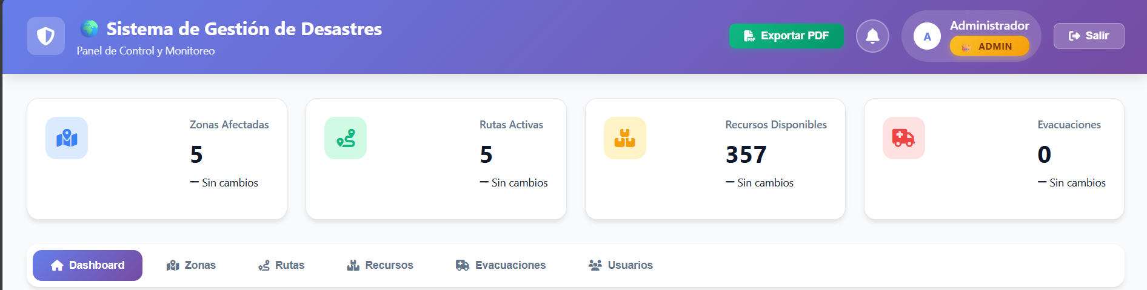
Inicio y panel de control
Se muestran datos generales de las zonas, rutas, recursos disponibles y evacuaciones, así mismo se cuenta con un panel de control para la gestión de todo el sistema.

Slide 10
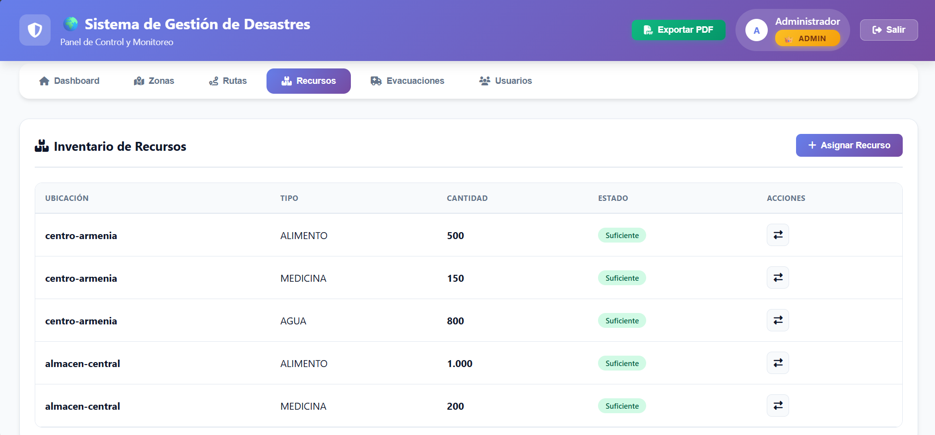
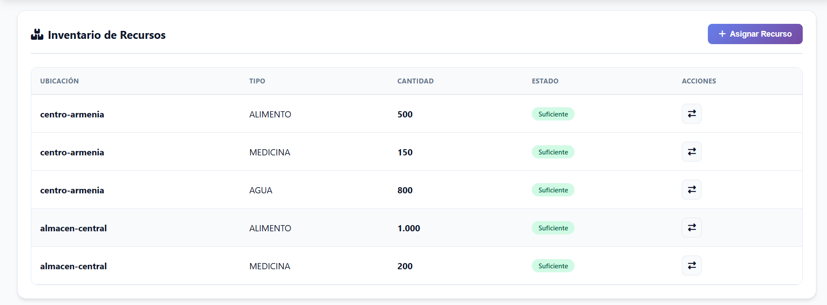
Panel de Administración (gestión de recursos)
Dentro de la pestaña de recursos se encuentra la información listada de los recursos por zona y otra lista con la información de los equipos de rescate.
Se pueden asignar recursos y equipos de rescate.

Slide 11
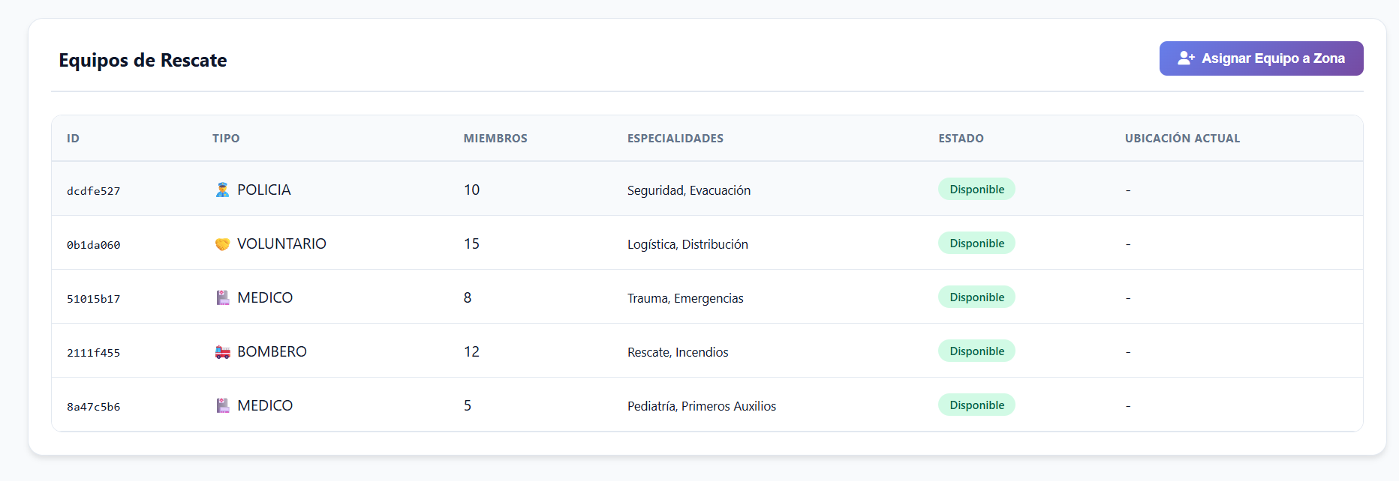
Panel de Administración (gestión de equipos de rescate)

Slide 12
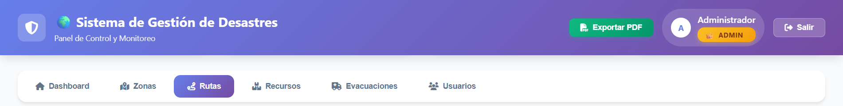
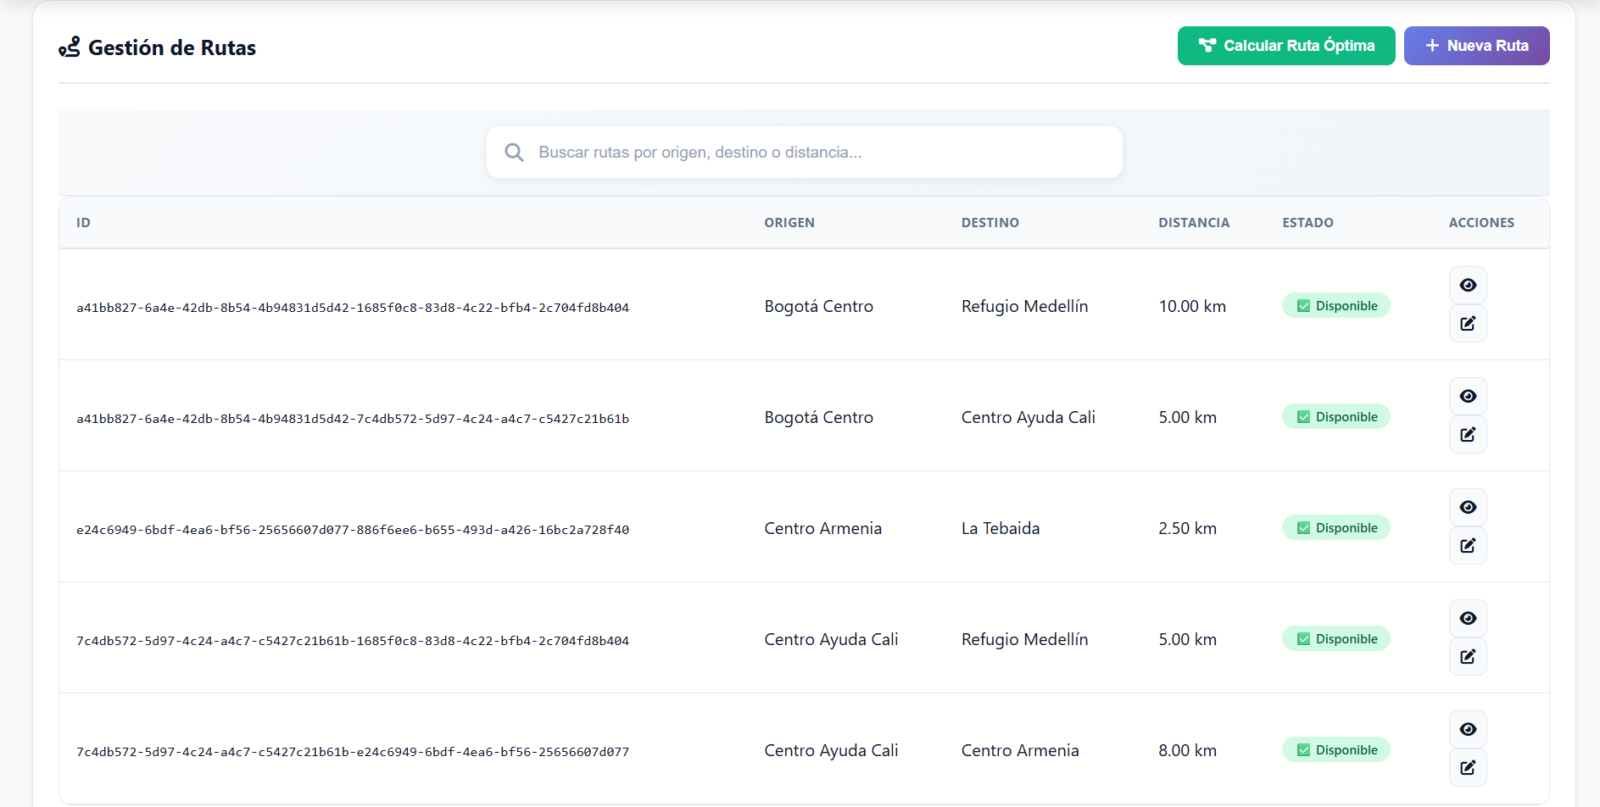
Panel de rutas (para gestión de rutas y evacuaciones)
Para la gestión de rutas se muestra en la pestaña de Rutas un listado con los datos de cada ruta (id, origen, destino, distancia, estado) los cuales hacen parte también de la información del digrafo.

Slide 13
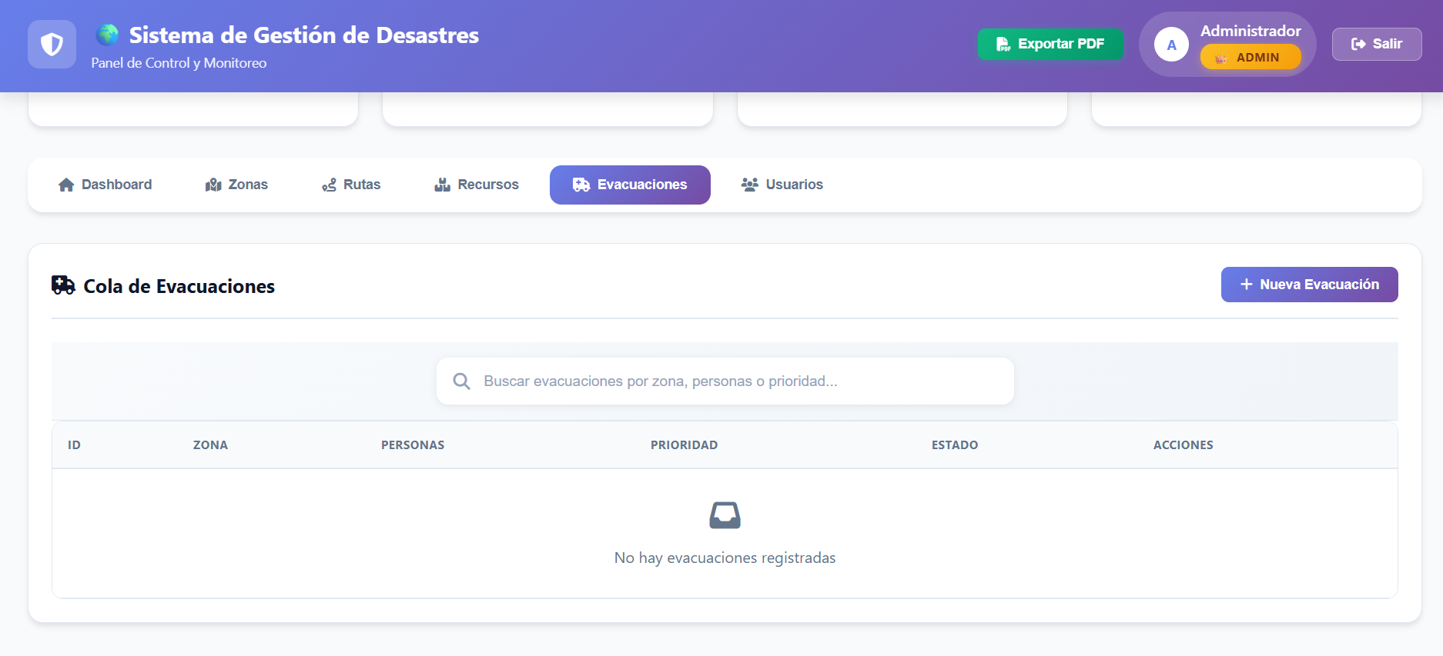
Panel de rutas (para gestión de rutas y evacuaciones)
Para la gestión de evacuaciones, se muestra un listado en la pestaña de Evacuaciones con toda la información de cada una, y se organizan por medio de una cola de prioridad.

Slide 14
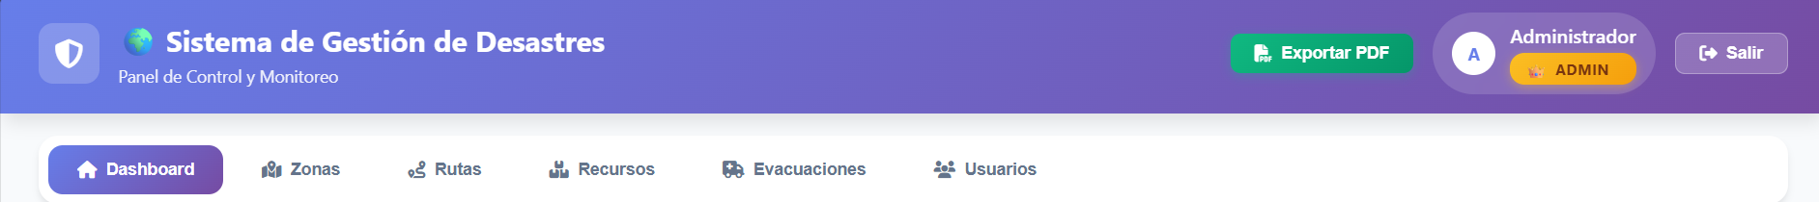
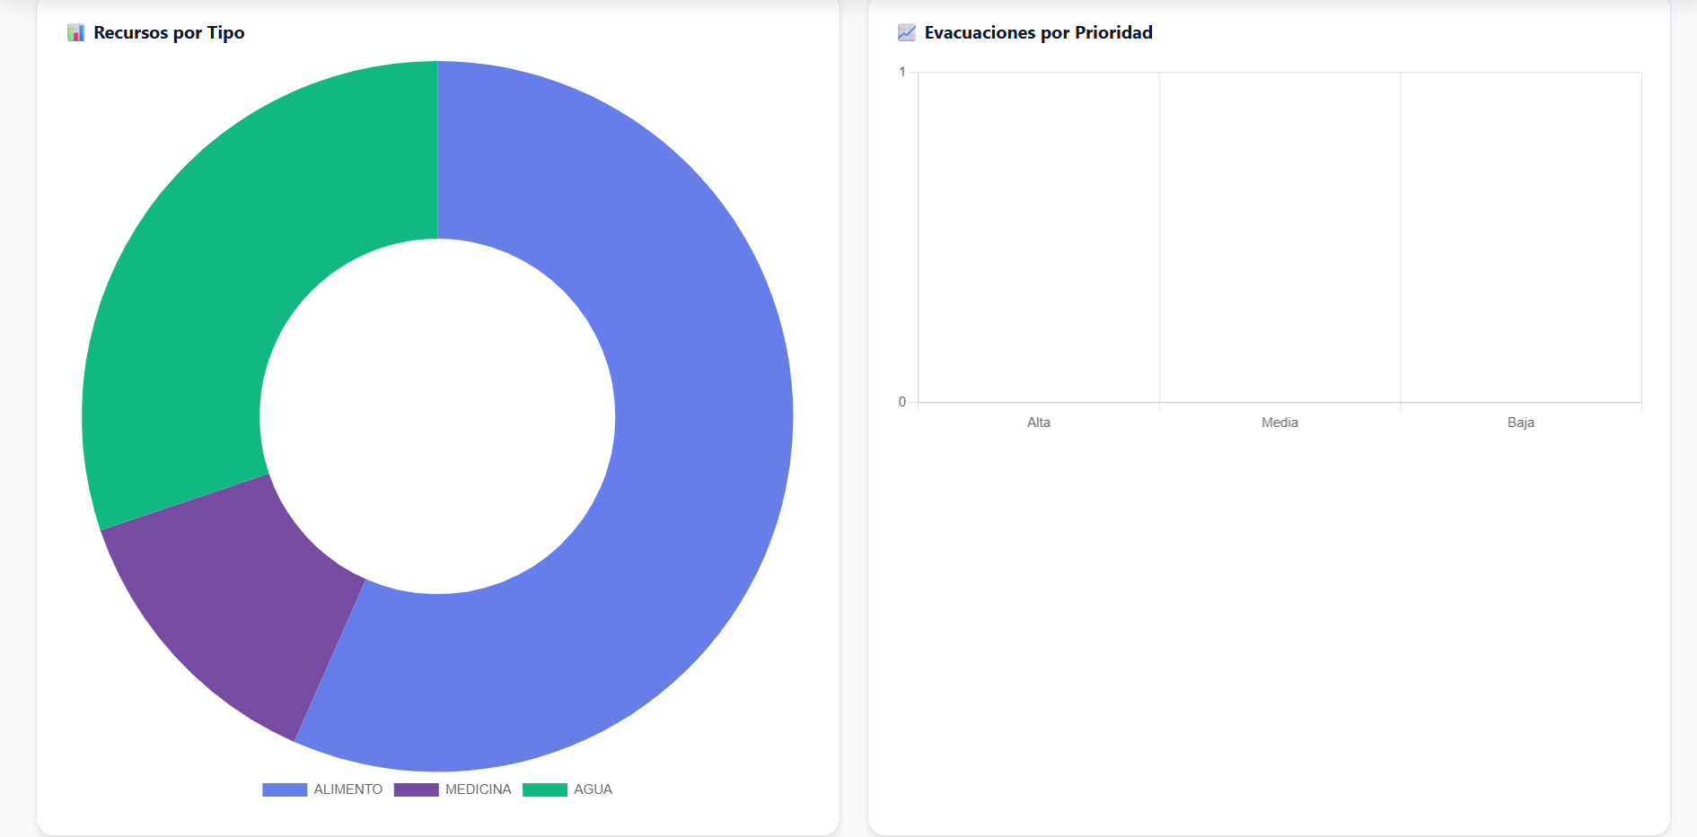
Estadísticas (gráficas)
Dentro de la pestaña de Dashboard, se muestran dos gráficas estadísticas que muestran la cantidad de recursos por tipo y la cantidad de evacuaciones por prioridad respectivamente.

Slide 15
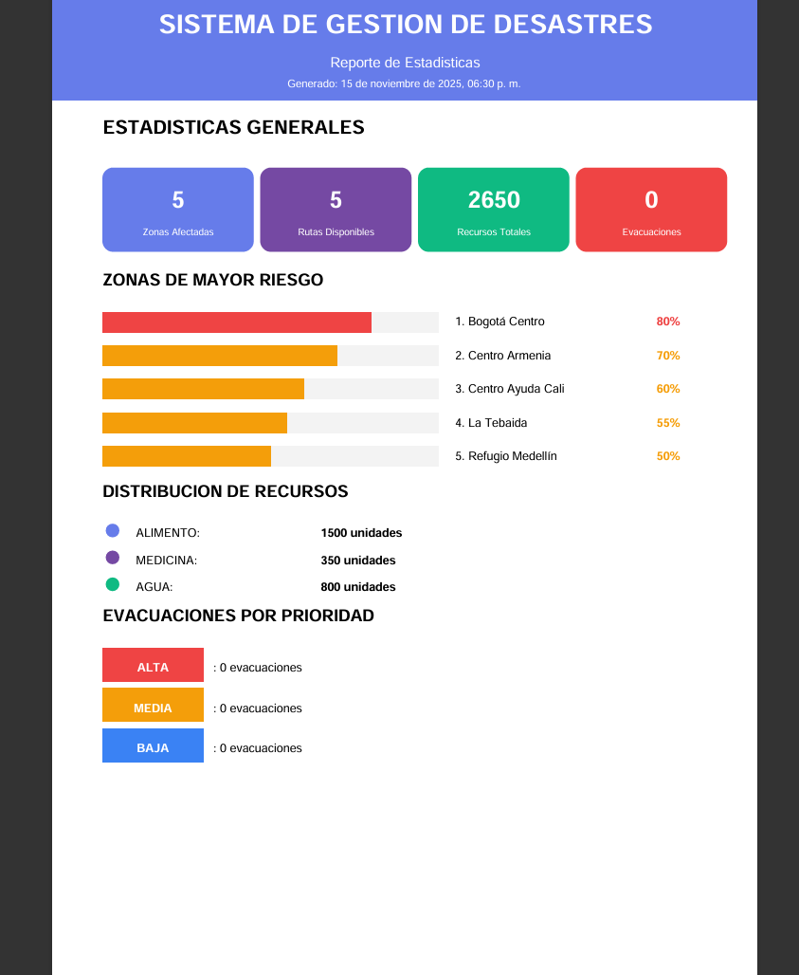
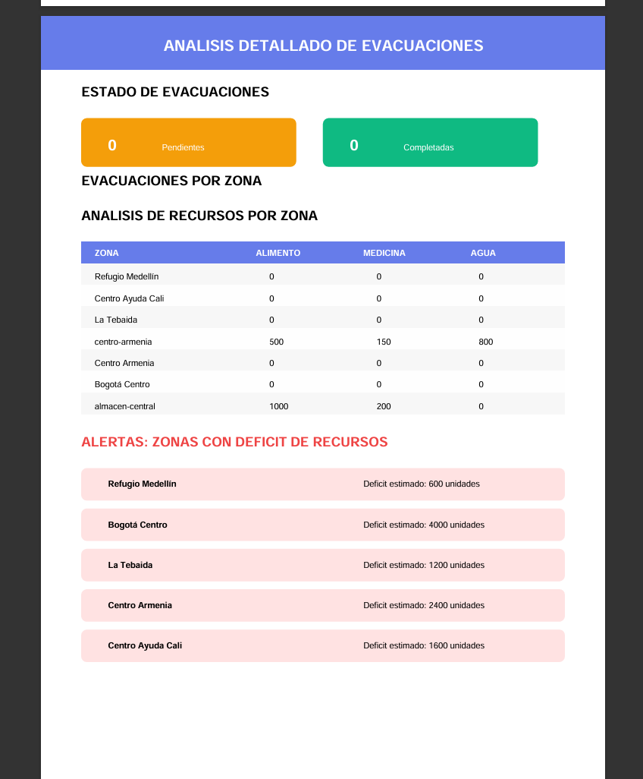
Estadísticas (reportes)
Al presionar el botón del rectángulo rojo, se genera un reporte en pdf con los detalles de las estadísticas e información de evacuaciones.
Formato del reporte generado (en archivo pdf)

Slide 16
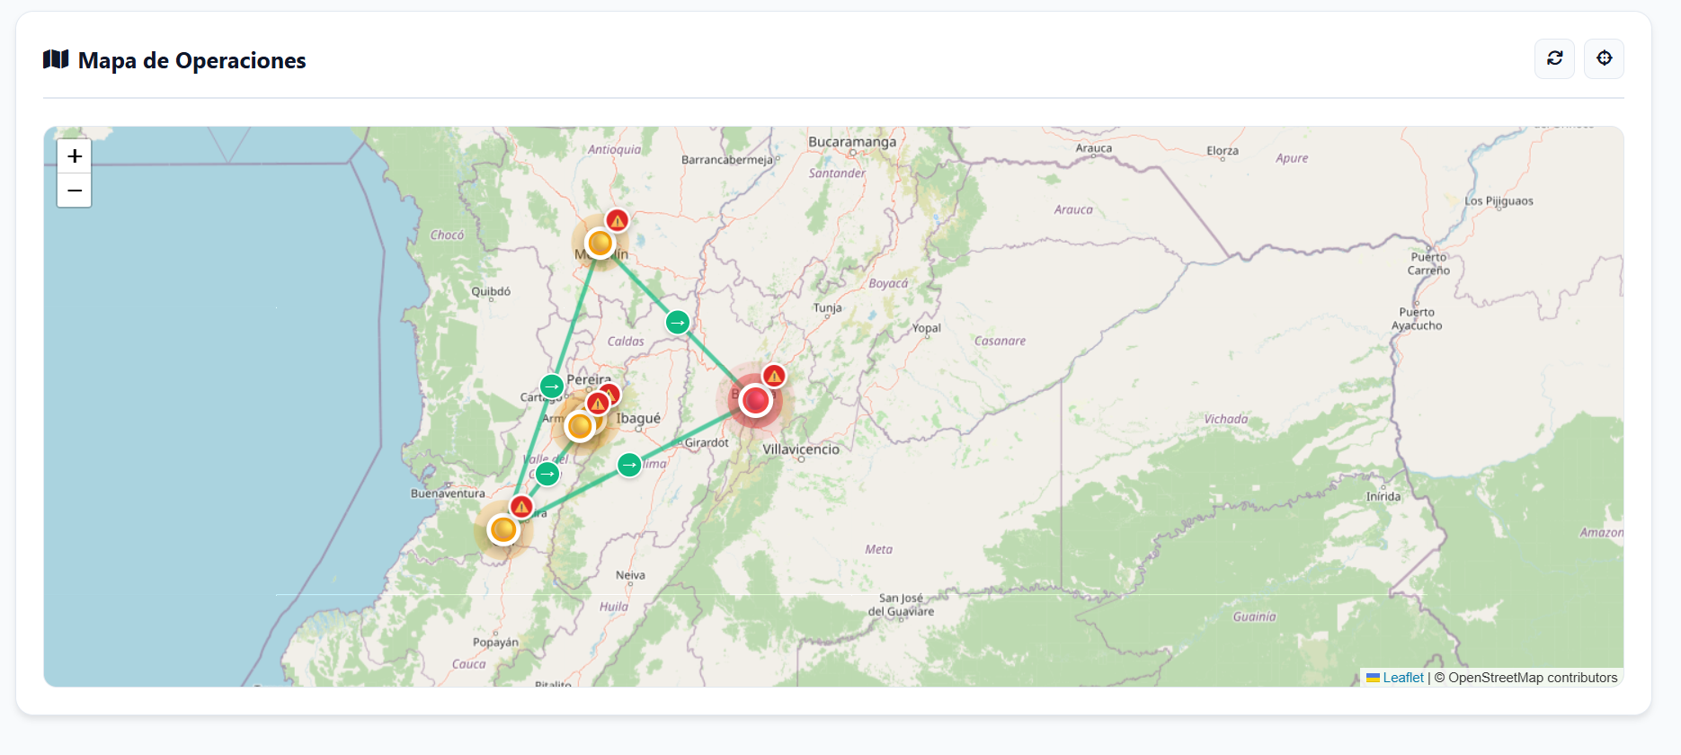
Mapa interactivo (digrafo)
En el dashboard se muestra un mapa del mundo
donde se encuentran ubicadas las zonas afectadas y se conectan por medio de direcciones verdes, formando un digrafo.
Se puede mover libremente el mapa y al dar click en una zona o dirección se muestra una pestaña con la información que les corresponda.

Slide 17
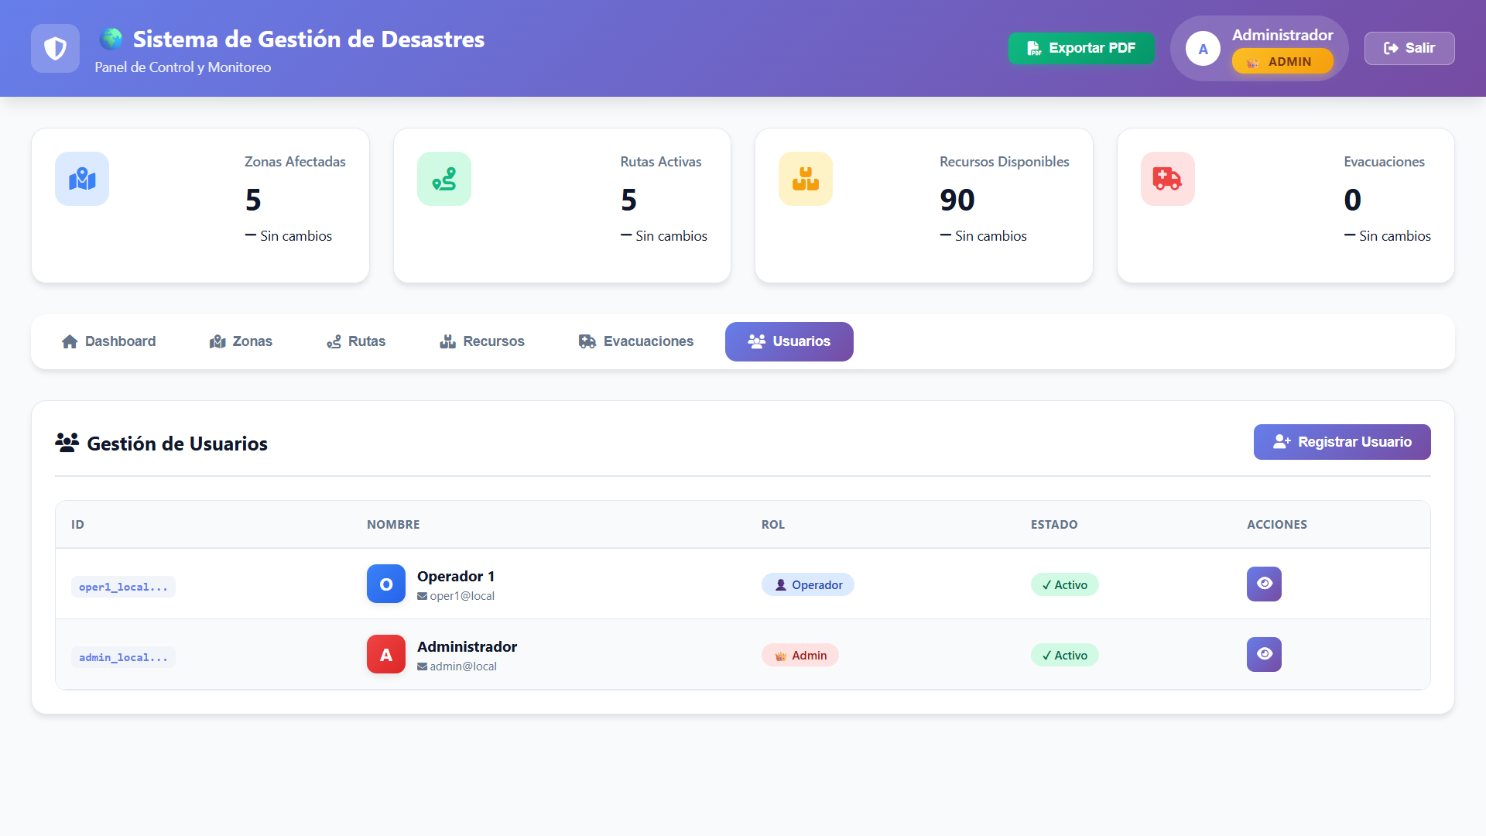
Extra (usuarios)
En la última pestaña Usuarios, se muestra un listado con la información de cada uno de los que se encuentran registrados en el sistema, se puede registrar un nuevo usuario desde ahí.

Slide 18
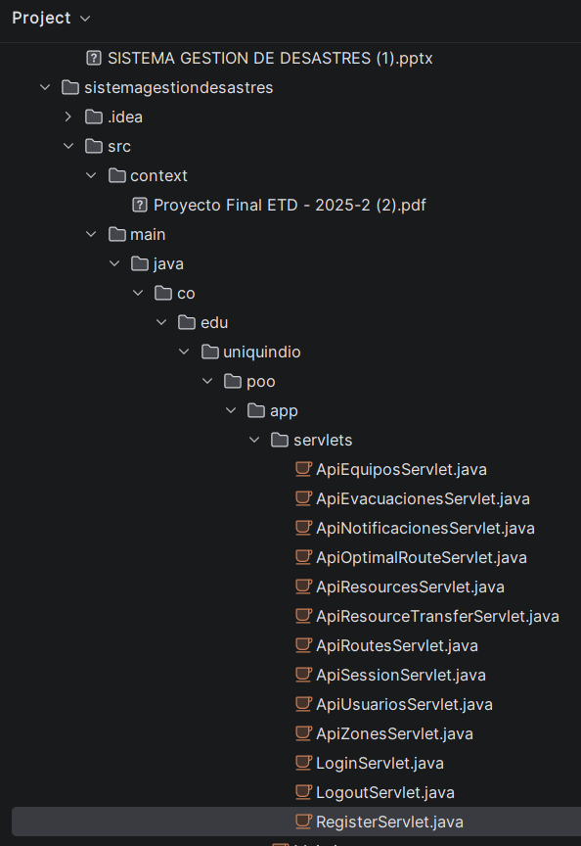
Funcionalidades específicas

Slide 19
Registro y autenticación de administradores y operadores de emergencia.
En el login, el servlet recibe email y password en JSON, verifica las credenciales con el sistema, y si son correctas crea una sesión con los datos del usuario y devuelve un JSON de éxito; si no, responde que las credenciales son incorrectas.

Slide 20
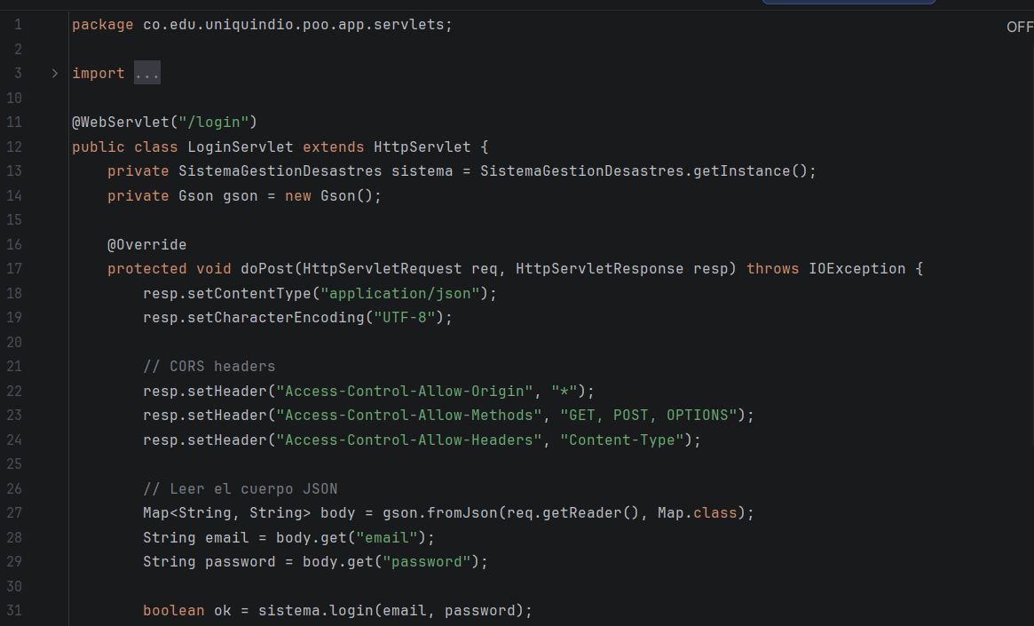
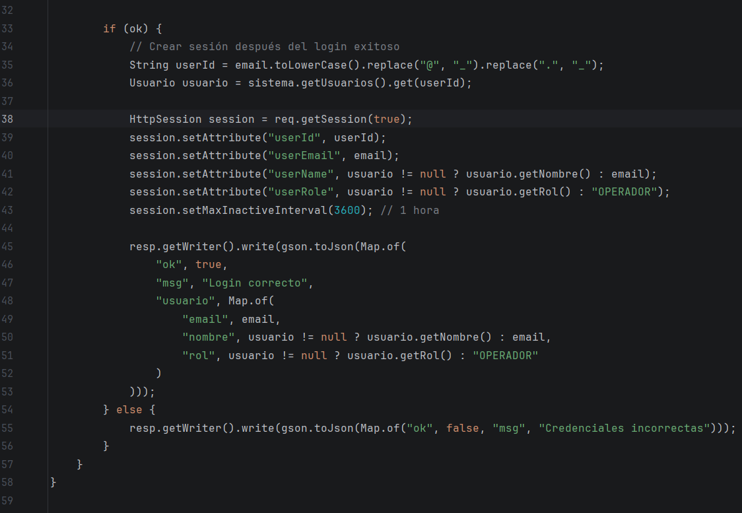
Registro y autenticación de administradores y operadores de emergencia (implementación API)
En el login, el servlet recibe email y password en JSON, verifica las credenciales con el sistema, y si son correctas crea una sesión con los datos del usuario y devuelve un JSON de éxito; si no, responde que las credenciales son incorrectas.

Slide 21
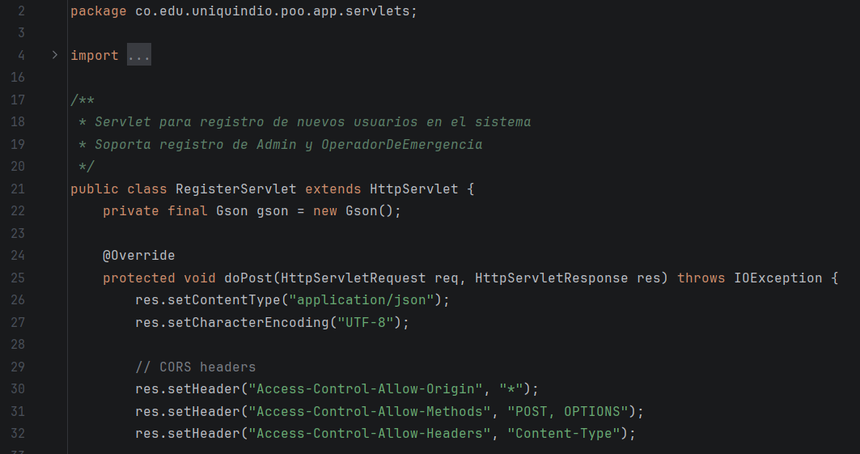
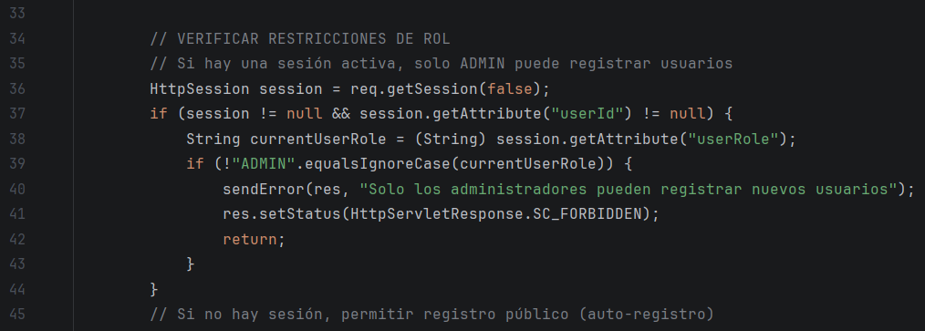
Registro y autenticación de administradores y operadores de emergencia (implementación API)
Para el Registro, en este fragmento de código el servlet revisa si hay sesión y solo permite registrar usuarios a un ADMIN.

Slide 22
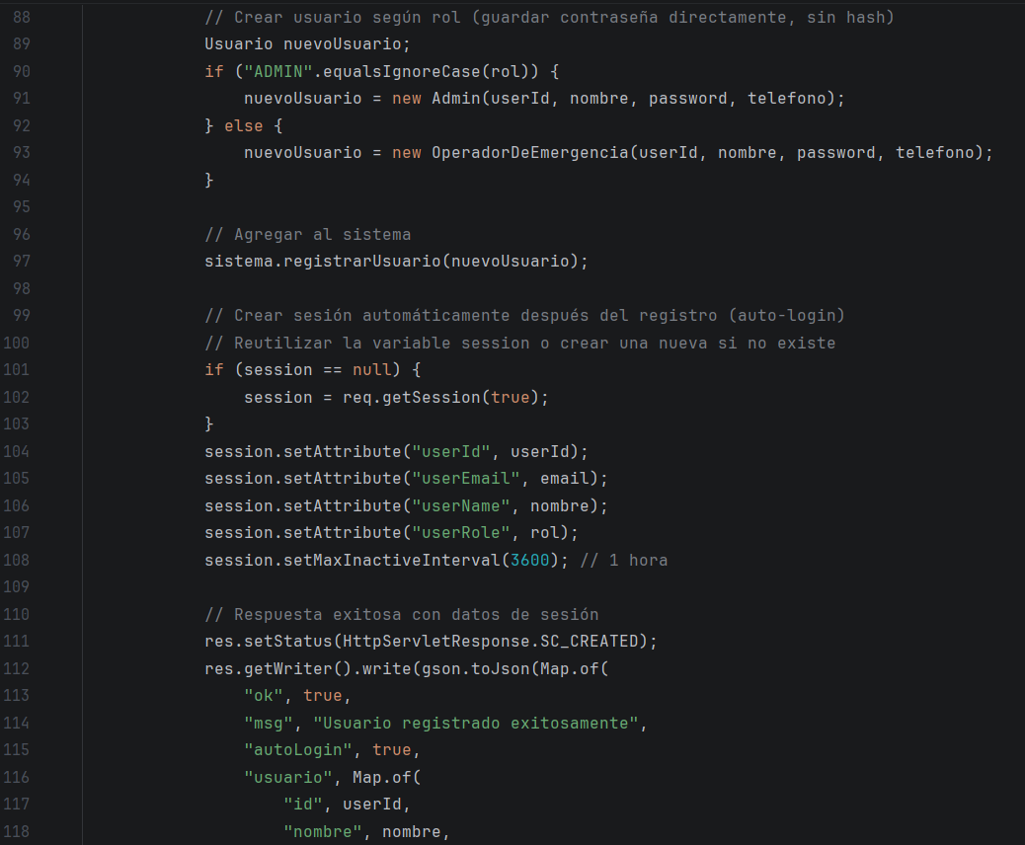
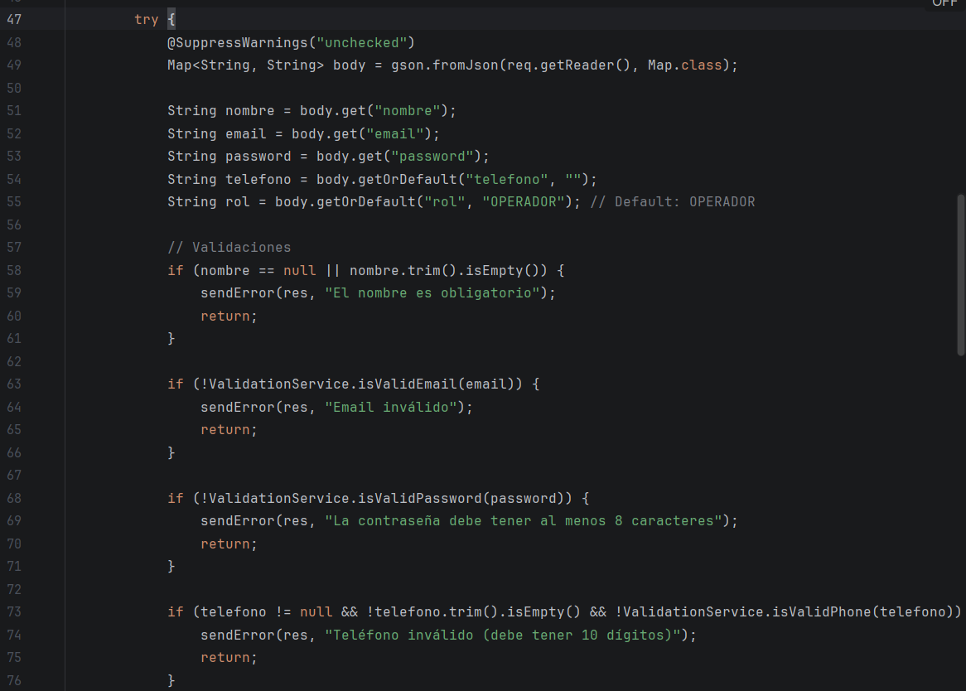
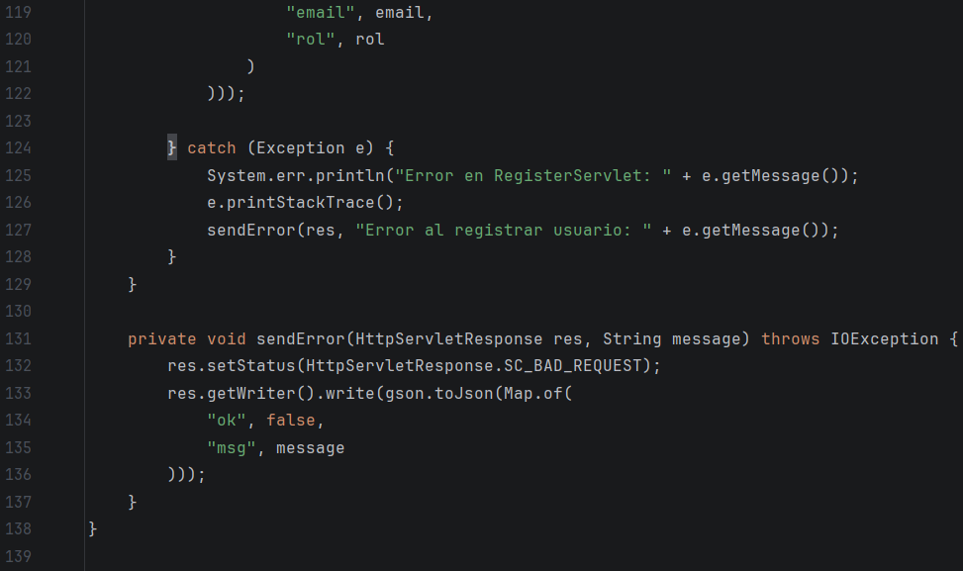
Registro y autenticación de administradores y operadores de emergencia (implementación API)
Luego, si no hay sesión habilita el registro público; valida los datos enviados, comprueba que el email no exista, crea y guarda el nuevo usuario según el rol, inicia sesión automáticamente y responde con un mensaje de éxito, o con uno de restricción si quien intenta registrar no tiene permiso.

Slide 23
Gestión de recursos (alimentos, medicinas, equipos de rescate).
En la gestión de recursos, el servlet obtiene los datos enviados en el JSON, identifica si la acción es agregar o transferir recursos, valida ubicación, tipo y cantidad, verifica que la zona exista, convierte la cantidad y el tipo correctamente, y según la acción agrega recursos o prepara una transferencia, respondiendo con un mensaje de éxito o de error según corresponda.

Slide 24
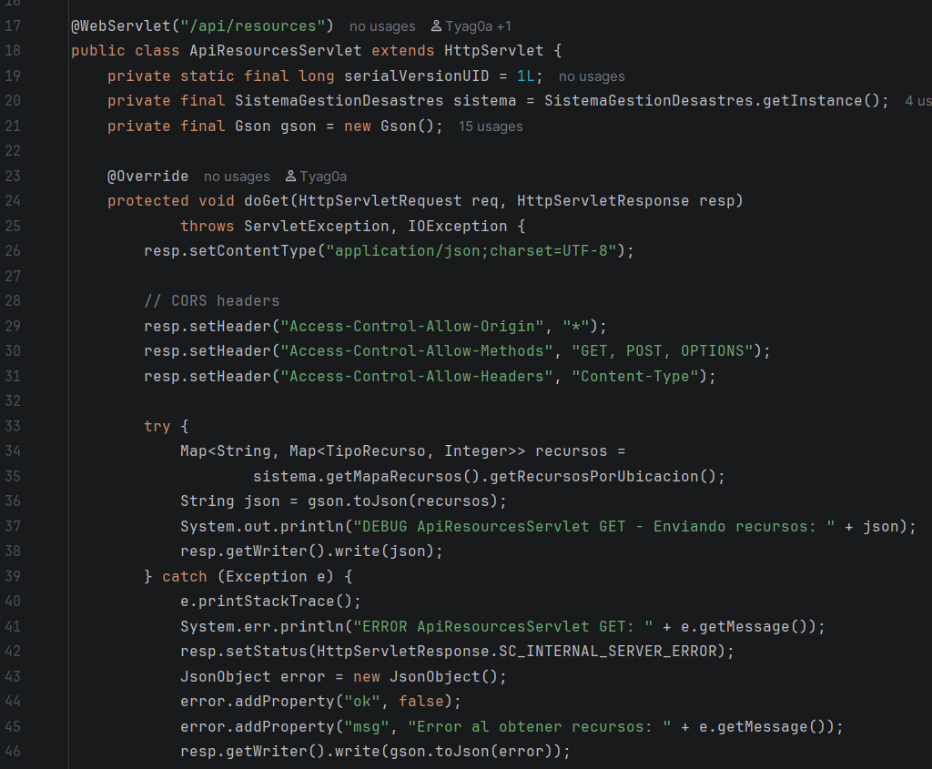
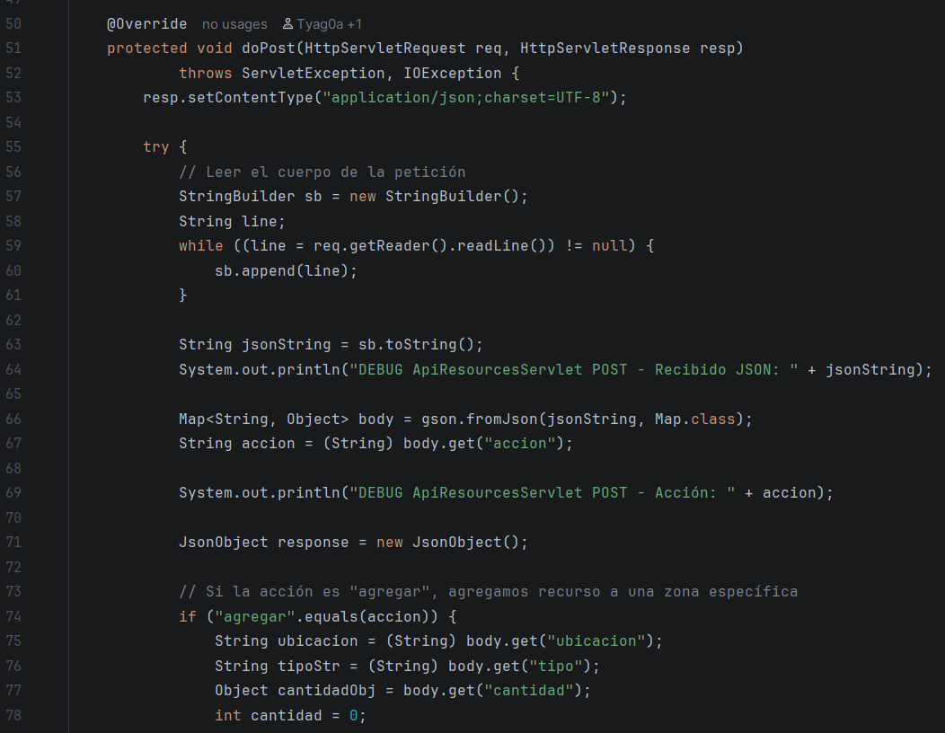
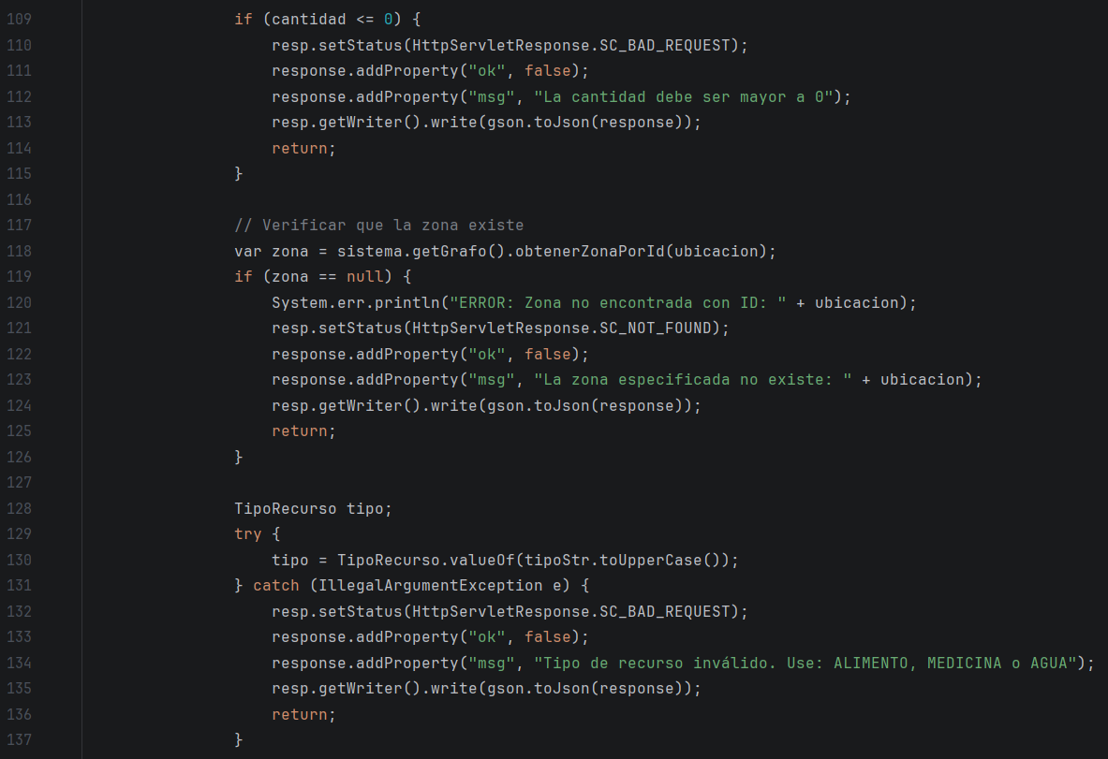
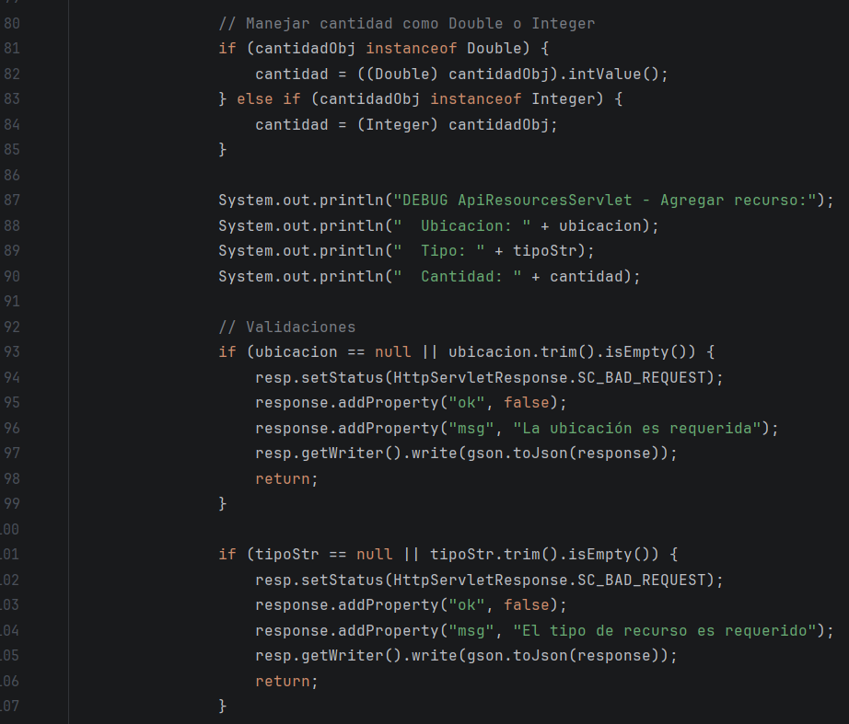
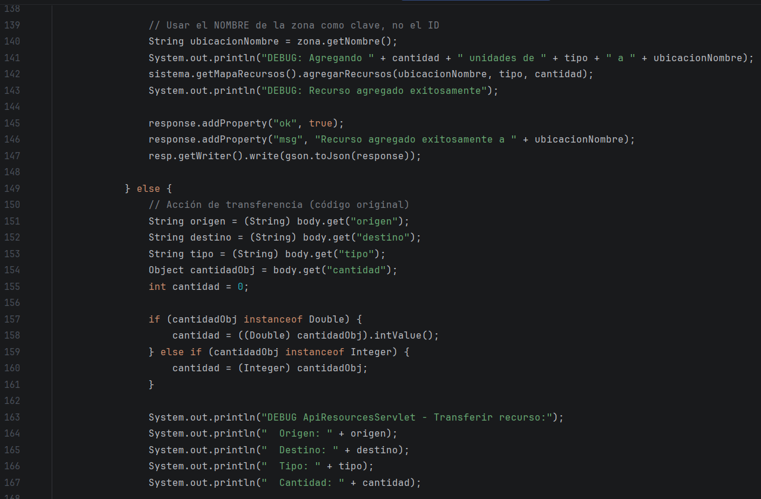
Gestión de recursos (alimentos, medicinas, equipos de rescate) (Implementacion API)
En la gestión de recursos, el servlet obtiene los datos enviados en el JSON, identifica si la acción es agregar o transferir recursos, valida ubicación, tipo y cantidad, verifica que la zona exista, convierte la cantidad y el tipo correctamente, y según la acción agrega recursos o prepara una transferencia, respondiendo con un mensaje de éxito o de error según corresponda.

Slide 25
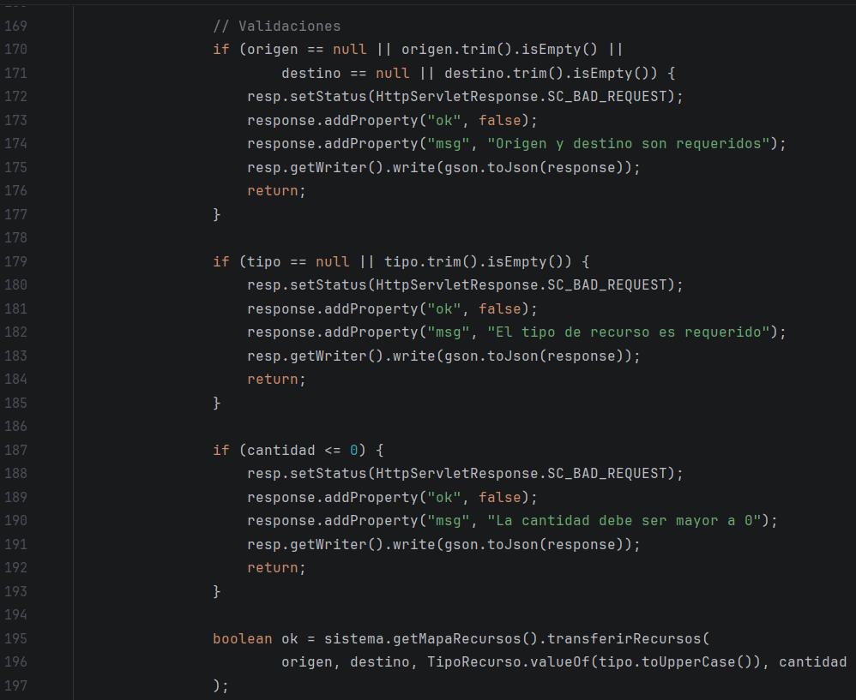
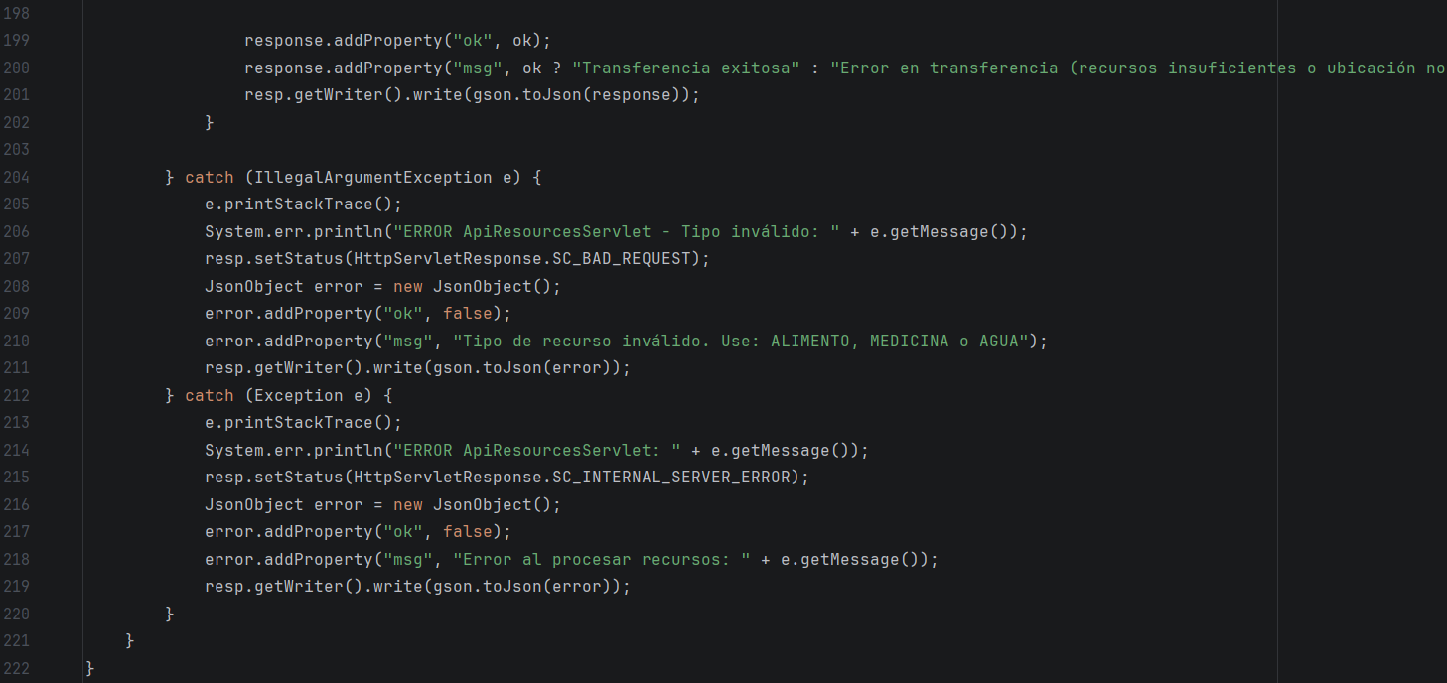
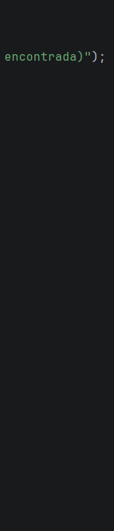
Gestión de recursos (alimentos, medicinas, equipos de rescate) (Implementacion API)
Finalmente valida que origen, destino, tipo y cantidad sean correctos, intenta transferir los recursos entre zonas usando el sistema, y devuelve un mensaje indicando si la transferencia fue exitosa o falló por recursos insuficientes o datos inválidos, manejando también errores por tipo incorrecto o fallos inesperados.

Slide 26
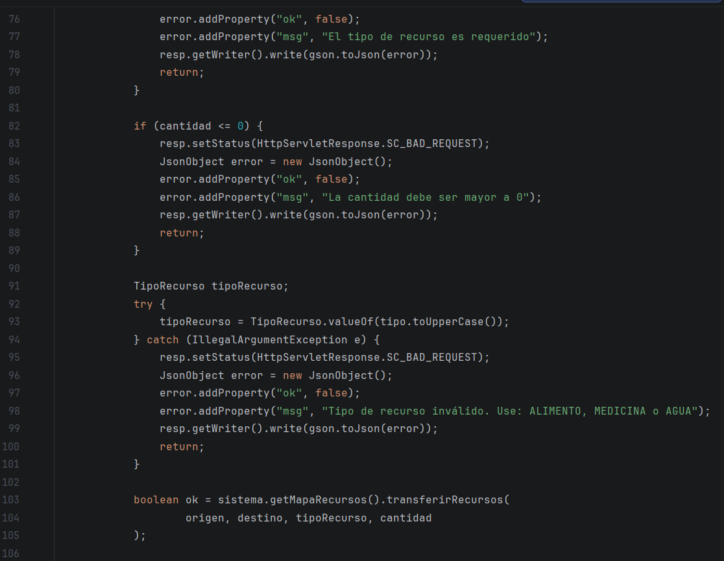
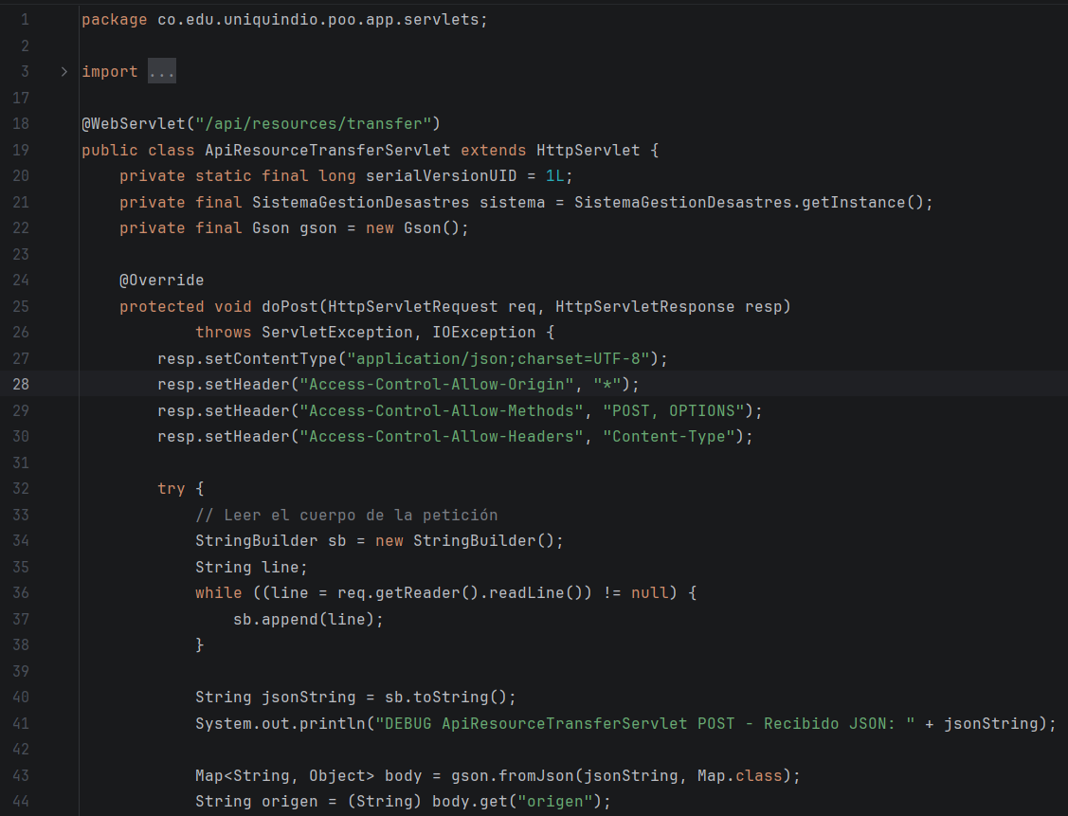
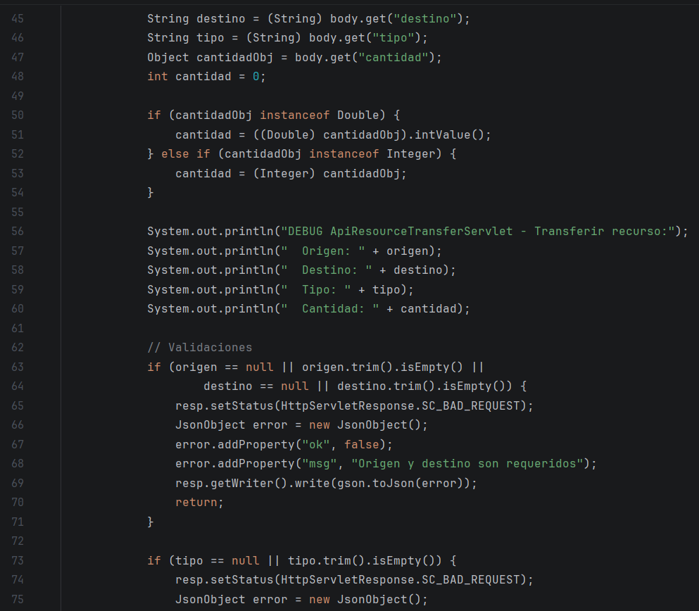
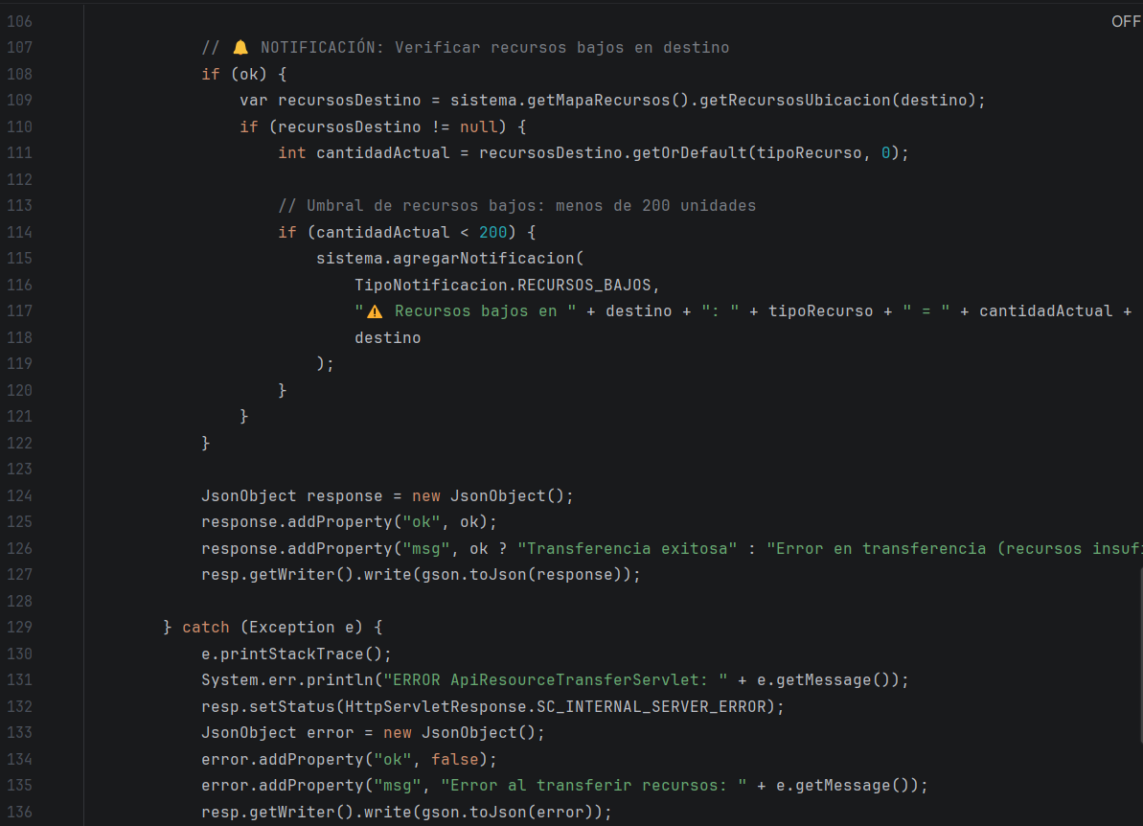
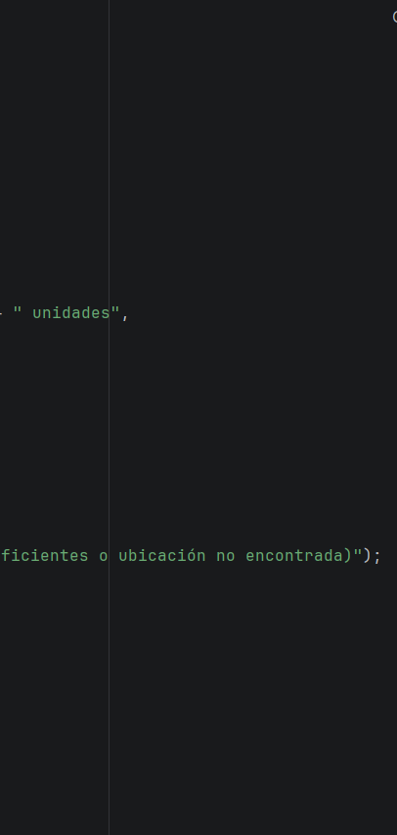
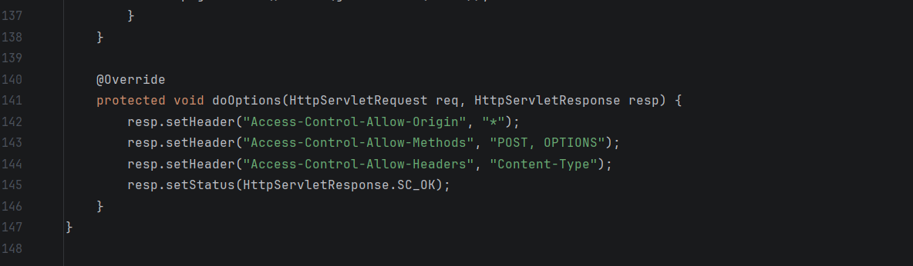
Gestión de recursos (alimentos, medicinas, equipos de rescate) (Implementacion API)
Para la transferencia de recursos, el servlet recibe los datos de la transferencia desde un JSON, valida origen, destino, tipo y cantidad, intenta mover los recursos entre zonas, y si la operación fue exitosa verifica si el destino quedó con recursos bajos para generar una notificación, respondiendo finalmente con un mensaje de éxito o de error según el resultado.

Slide 27
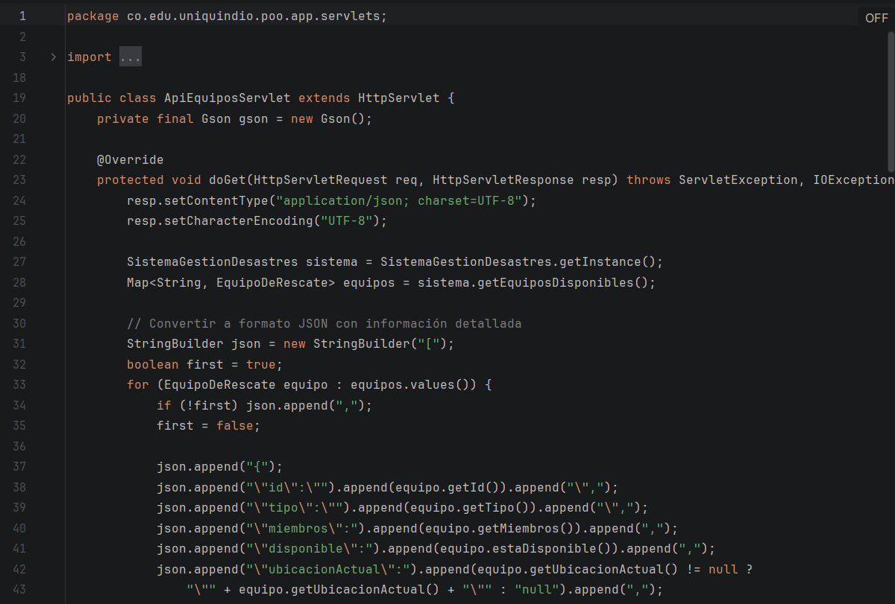
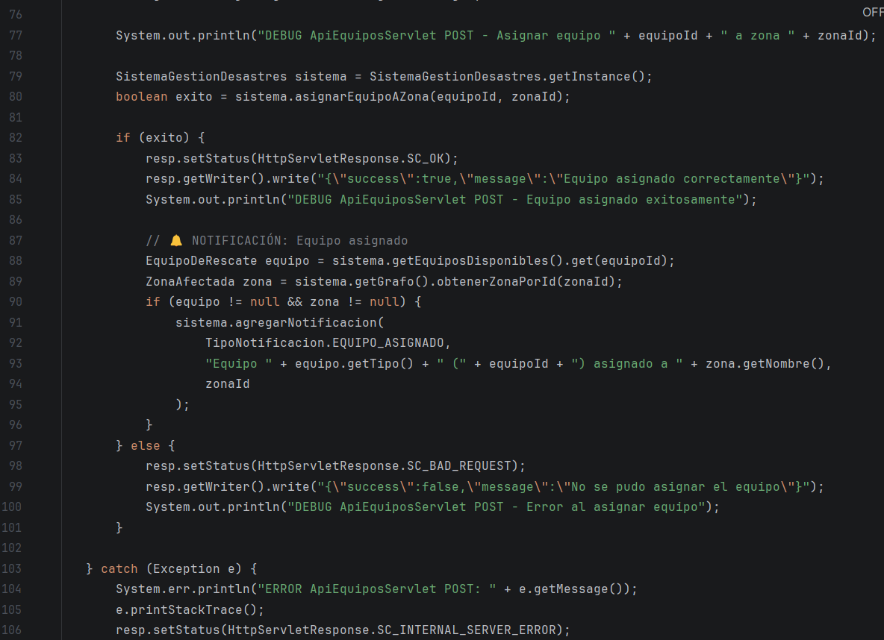
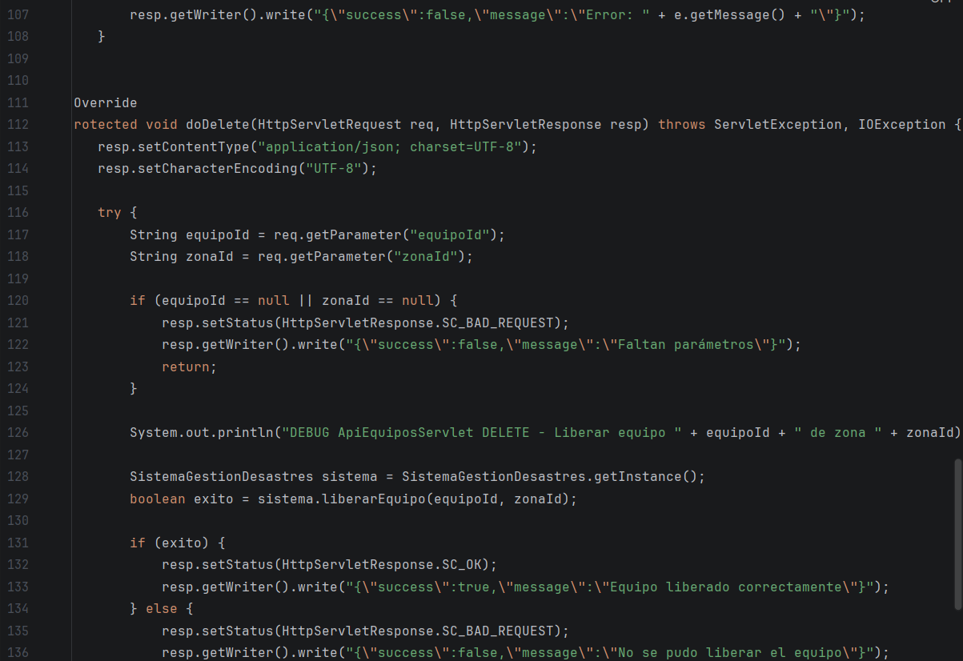
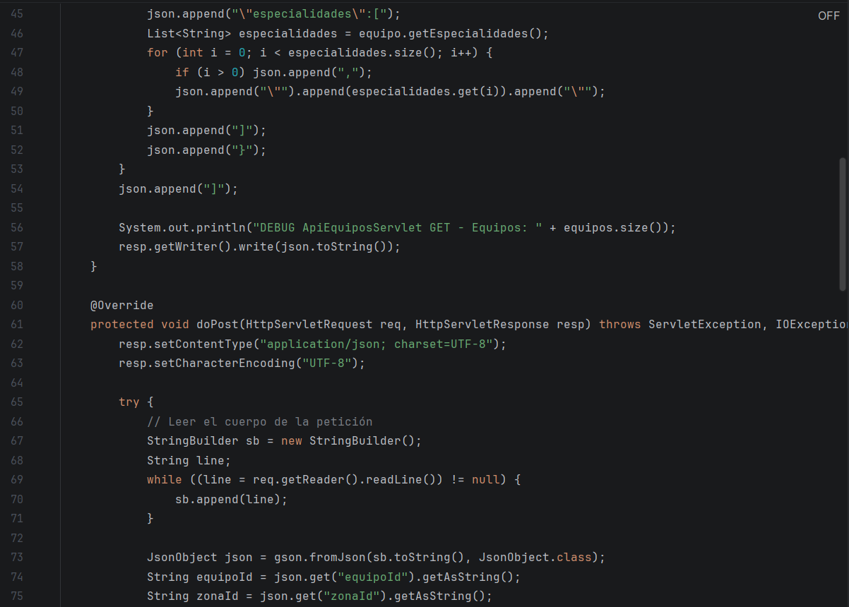
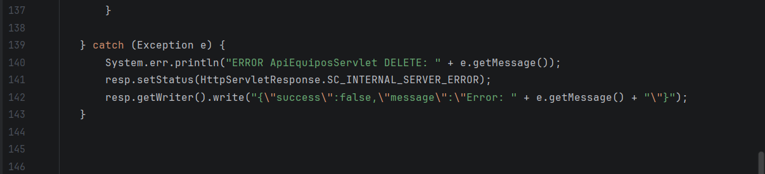
Gestión de recursos (alimentos, medicinas, equipos de rescate) (Implementacion API)
El servlet recibe o valida parámetros según el método invocado, accede al sistema para obtener equipos o procesar la asignación/liberación, ejecuta la operación solicitada, registra una notificación si aplica, y devuelve una respuesta indicando éxito o fallo.

Slide 28
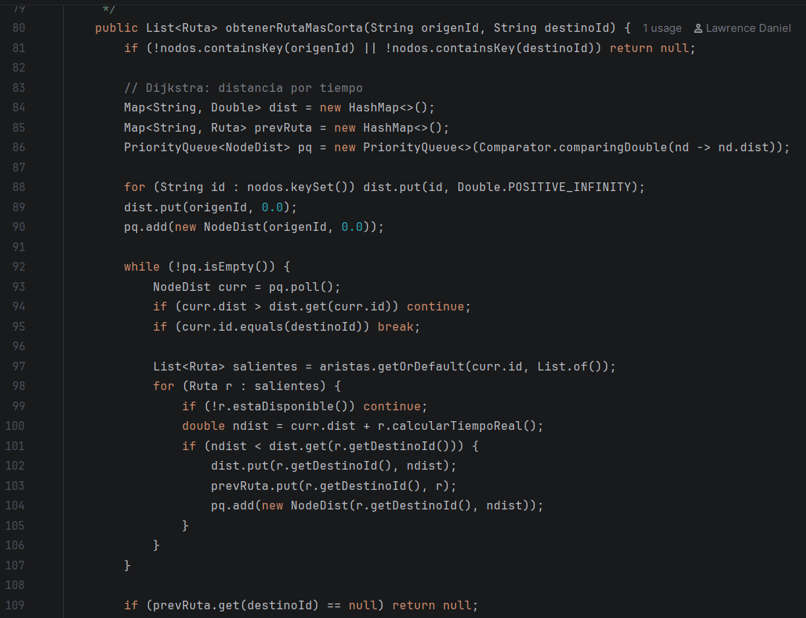
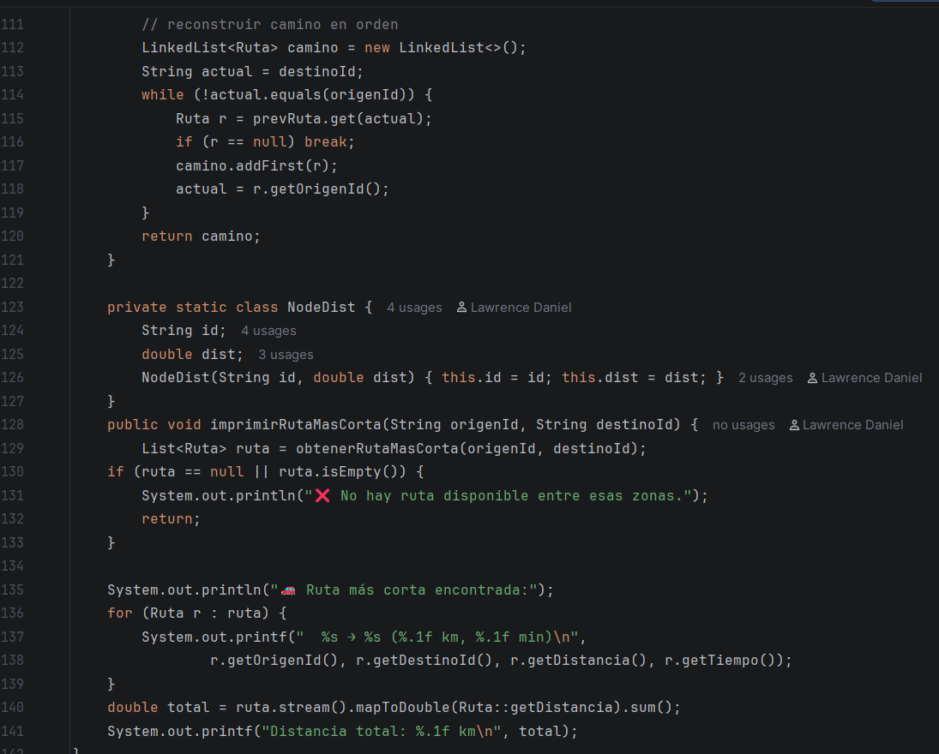
Cálculo de rutas más cortas entre zonas afectadas utilizando Dijkstra.
El método verifica que existan origen y destino, inicializa las distancias, arranca Dijkstra poniendo el origen en la cola, procesa nodos tomando siempre el de menor tiempo acumulado, actualiza distancias y rutas previas si encuentra mejores caminos, detiene el recorrido al llegar al destino, reconstruye el camino desde destino hacia origen usando prevRuta, lo invierte y devuelve la lista final de segmentos.

Slide 29
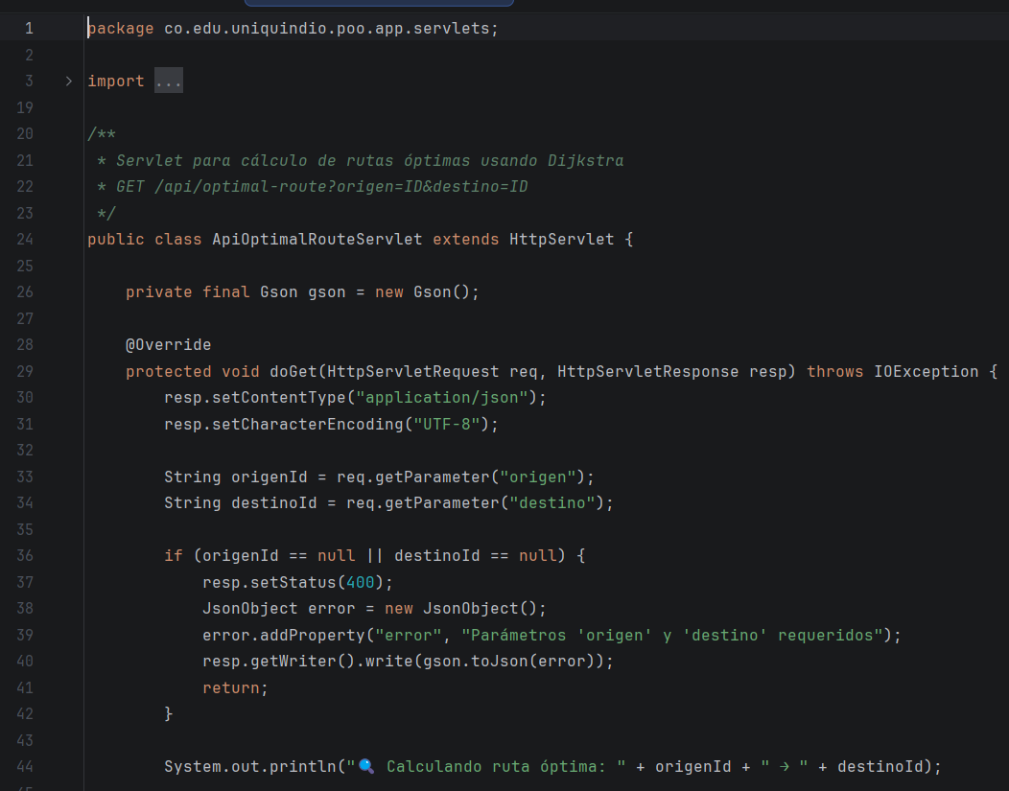
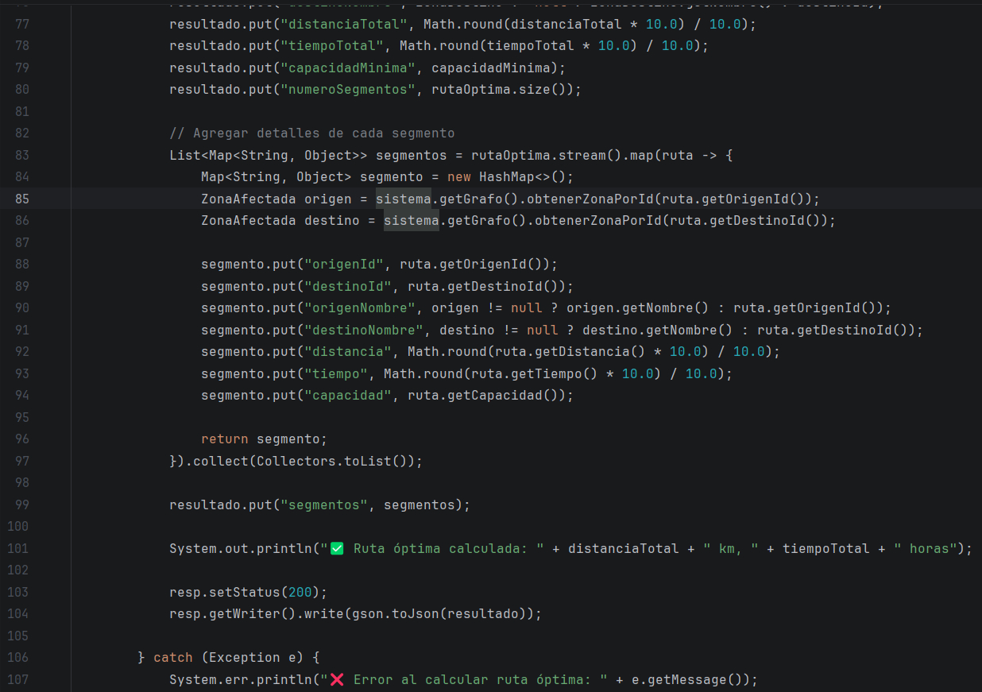
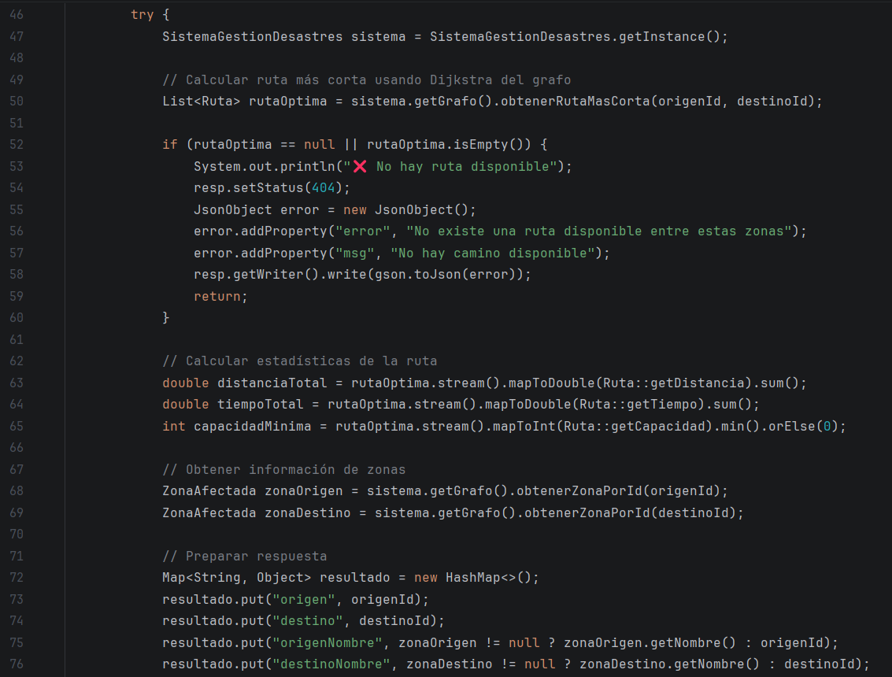
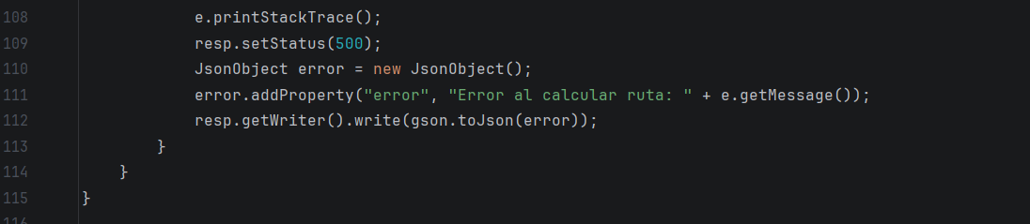
Cálculo de rutas más cortas entre zonas afectadas utilizando Dijkstra (Implementado en API)
El servlet recibe los parámetros de origen y destino, valida que existan, ejecuta el cálculo de la ruta óptima en el sistema, verifica el resultado, genera las estadísticas, construye el JSON de respuesta y lo envía (o devuelve un mensaje de error si no se puede calcular).

Slide 30
Distribución de recursos según la urgencia y la proximidad de las zonas afectadas.

Slide 31
Distribución de recursos según la urgencia y la proximidad de las zonas afectadas (implementación API)

Slide 32
Gestión de la evacuación de personas, con priorización basada en el nivel de riesgo de cada zona.

Slide 33
Gestión de la evacuación de personas, con priorización basada en el nivel de riesgo de cada zona (implementación API)

Slide 34
Visualización interactiva del grafo de ubicaciones y rutas de transporte.

Slide 35
Visualización interactiva del grafo de ubicaciones y rutas de transporte (implementación API).

Slide 36
Reportes y estadísticas sobre el estado de las zonas y recursos. .

Slide 37
Reportes y estadísticas sobre el estado de las zonas y recursos (implementación API) .

